Slide 1
Das Gymnasium
Informationen zum Übertritt

Slide 2
Überblick über die Schulart Gymnasium
Das Profil der Ausbildung am Gymnasium
Die Ausbildungsstruktur des Gymnasiums
Die Ausbildungsrichtungen der bayerischen Gymnasien
Stundentafel für die Jahrgangsstufen 5-7
Mögliche Fremdsprachenfolgen
Übertritt an das Gymnasium aus Jahrgangsstufe 4
Beratungsmöglichkeiten in der Übertrittsphase
Anregungen zur Entscheidungsfindung
Gymnasien in der Umgebung
Webseite des Bayerischen Kultusministeriums

Slide 3
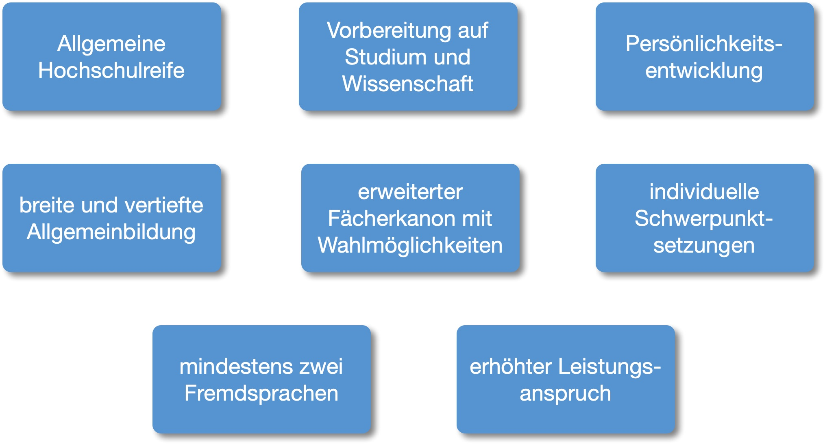
Das Profil der Ausbildung am Gymnasium

Slide 4
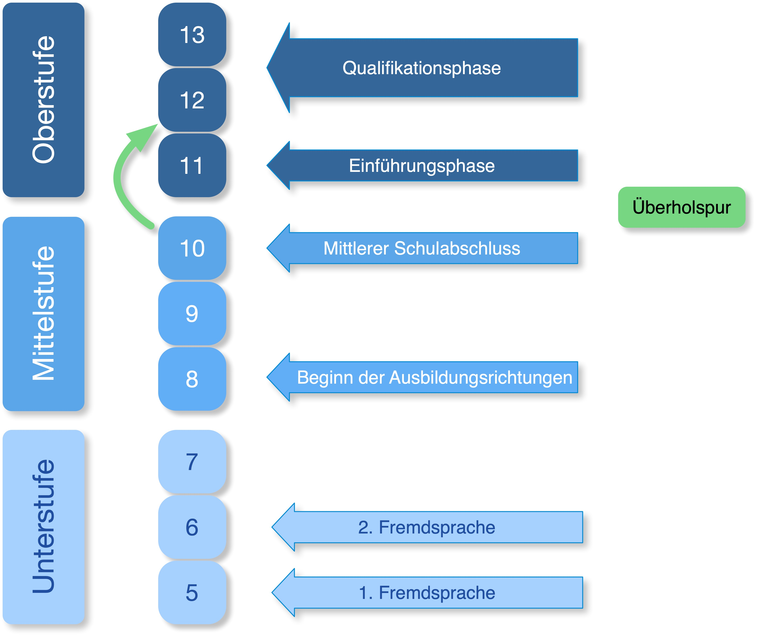
Die Ausbildungsstruktur des Gymnasiums

Slide 5
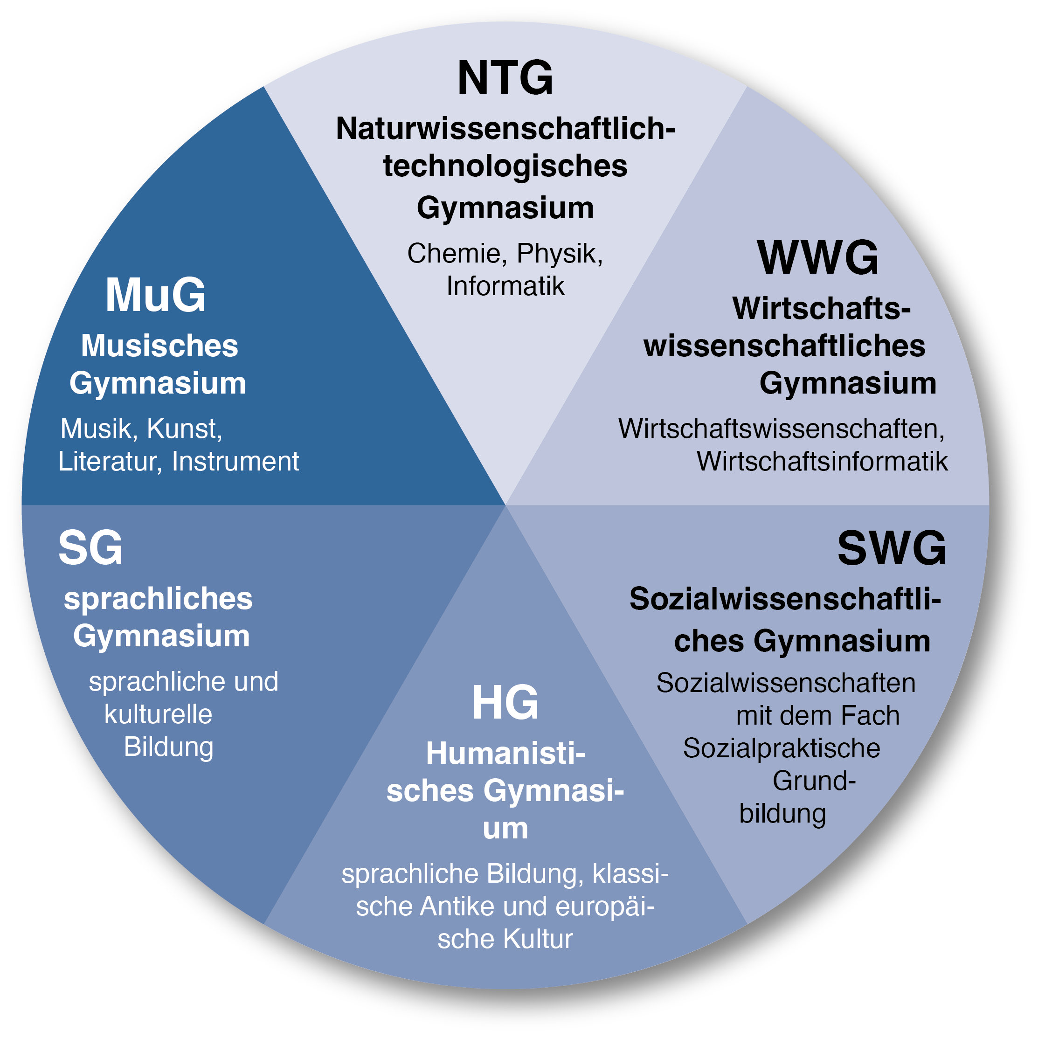
Die Ausbildungs-richtungen der bayerischen Gymnasien

Slide 6
Stundentafel für die Jahrgangsstufen 5-7
Fach | Jahrgangsstufe
 | 5 | 6 | 7
Religion/Ethik/Islam. Unt. | 2 | 2 | 2
Deutsch | 5 | 4 | 4
1. Fremdsprache | 5 | 4 | 4
2. Fremdsprache |  | 4 | 4
Mathematik | 4 | 4 | 4
Natur & Technik | 3 | 3 | 2
Geschichte |  | 2 | 2
Geografie | 2 |  | 2
Kunst | 2 | 2 | 2
Musik | 2 | 2 | 2
Sport | je 2 St. (+3 Std. in Klassen 5-7) | 2 | 2
Intensivierungsstunden | 3 Std. verpflichtend (+ evtl. freiwillige)
Gesamtstundenzahl | 30 (+ 1 bis 2 Std.) | 30 (+ 1 bis 2 Std.) | 30 (+ 1 bis 2 Std.)
Notes:
Sport: In den Jahrgangsstufen 5-7 werden 3 zusätzliche Sportstunden gehalten (Verteilung in Verantwortung der Schulen).
Intensivierungsstunden: In den Jahrgangsstufen 5-7 werden mindestens 3 Intensivierungsstunden gehalten (Verteilung in Verantwortung der Schulen), bis Jahrgangsstufe 11 können bis zu 6 zusätzliche Intensivierungsstunden angeboten werden.

Slide 7
Mögliche Fremdsprachenfolgen
1. Fremdsprache (ab Jahrgangsstufe 5): Englisch/Latein/Französisch
2. Fremdsprache (ab Jahrgangsstufe 6): Französisch/Latein/Englisch
3. Fremdsprache (nur humanistisches und sprachliches Gymnasium)
Humanistisches Gymnasium: Griechisch ab Jahrgangsstufe 8
Sprachliches Gymnasium: Französisch, Italienisch, Spanisch, Russisch, Chinesisch ab Jahrgangsstufe 8
spätbeginnende Fremdsprache ab Jahrgangsstufe 11 (Ersatz der 1. oder 2. Fremdsprache nach Angebot der Schule, z. B. durch Spanisch oder Italienisch)
An fast allen Gymnasien können weitere Fremdsprachen im Rahmen des Wahlunterrichts erlernt werden.

Slide 8
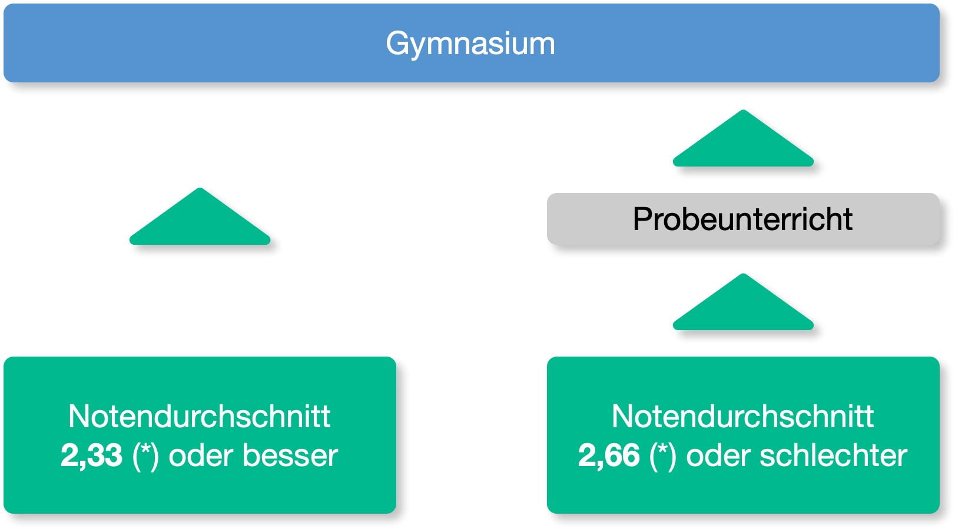
Übertritt an das Gymnasium aus Jahrgangsstufe 4
(*) Durchschnitt aus Deutsch/Mathematik/Heimat-und Sachunterricht im Übertrittszeugnis

Slide 9
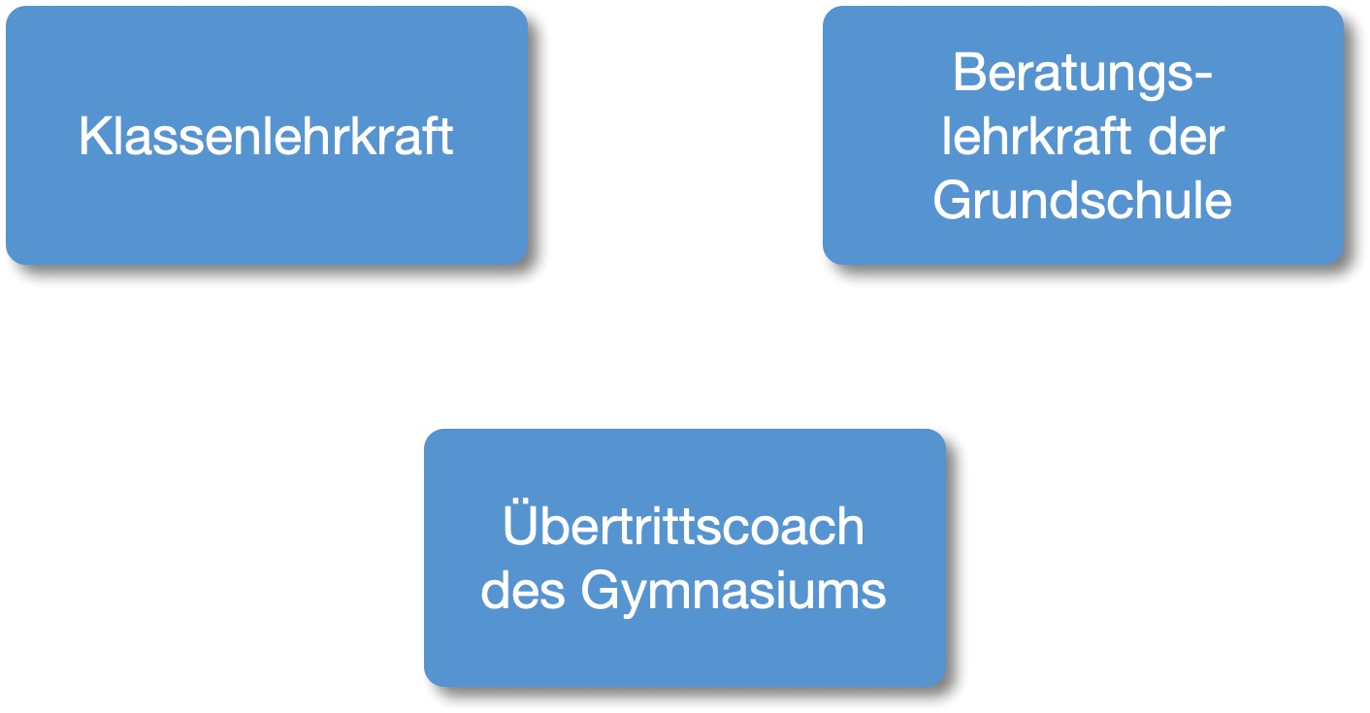
Beratungsmöglichkeiten in der Übertrittsphase
Notes:
Wo können Sie sich Rat holen?
Die Klassenlehrkraft kennt Ihr Kind besonders gut und kann Ihnen über das Übertrittszeugnis hinaus über Begabungen, Kompetenzen und Interessen Ihres Kindes Auskunft geben.
Bei Unsicherheiten steht an jeder Grundschule eine Beratungslehrkraft als Ansprechpartner zur Verfügung.
Darüber hinaus können Sie eine Beratung beim für Ihre GS zuständigen Übertrittscoach für die Gymnasien in Anspruch nehmen. Das Anmeldeformular für ein solches Gespräch erhalten Sie zusammen mit der Zwischeninformation zum aktuellen Leistungsstand Anfang Januar.
Ein solches Gespräch kann Sie bei der Entscheidungsfindung unterstützen, insbesondere dann, wenn Sie sich unsicher sind, ob Ihr Kind eher für das Gymnasium oder die Realschule geeignet ist.
Wer sollte entscheiden, auf welche Schule Ihr Kind geht?
Es empfiehlt sich, dass Eltern und Kind die Entscheidung gemeinsam treffen.

Slide 10
Anregungen zur Entscheidungsfindung (1)
Das Profil des Gymnasiums passt insbesondere für Schülerinnen und Schüler, die
Lernfreude, Lernausdauer und Anstrengungsbereitschaft zeigen,
Fähigkeit zu abstraktem und weiterführendem Denken mitbringen,
bereit sind, sich auch Wissen eigenständig anzueignen,
eine schnelle Auffassungsgabe und ein zügiges Arbeitstempo besitzen,
sich bei schulischen Fragestellungen gut konzentrieren können und
an neue Themen neugierig, kreativ und problemlösend herangehen.

Slide 11
Anregungen zur Entscheidungsfindung (2)
Die Frage: Gymnasium oder nicht?
Wie sieht das Interessens- und Lernprofil Ihres Kindes aus? Entspricht beides im Großen und Ganzen dem Profil des Gymnasiums?
Wie viel Unterstützung war notwendig, dass Ihr Kind die Voraussetzungen für den Übertritt ans Gymnasium erfüllen konnte?
Will Ihr Kind mindestens zwei Fremdsprachen vertieft lernen?
Wenn ja: Welches Gymnasium?
Welche Interessen hat Ihr Kind? Was bieten die einzelnen Schulen an?
Welche Sprachen möchte Ihr Kind lernen?
Wie gut ist der Schulweg zu bewältigen?
Wie wichtig ist es Ihrem Kind, ob Freundinnen und Freunde auf die gleiche Schule gehen?
Welchen Gesamteindruck haben Sie von den infrage kommenden Schulen?
Notes:
Wer sollte entscheiden, auf welche Schule Ihr Kind geht?
Es empfiehlt sich, dass Eltern und Kind die Entscheidung gemeinsam treffen.

Slide 12



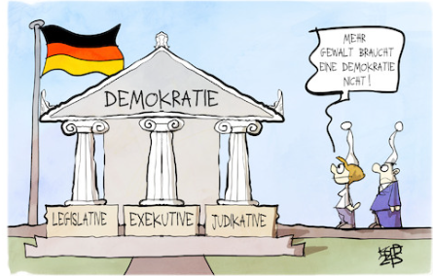
Ausbildungsrichtungen am FLvEG
Sprachlich
Naturwissenschaftlich-Technologisch
Sozialwissenschaftlich (?)

Slide 13
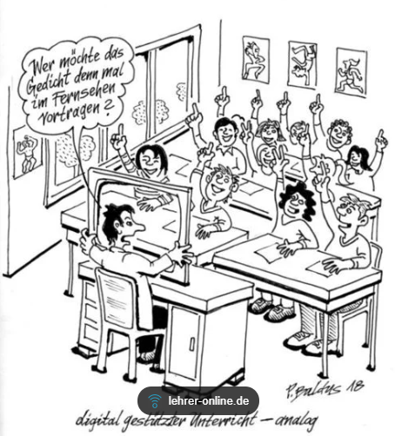
FLvEG ist mehr als pauken

Slide 14
FLvEG ist mehr als pauken
Sport
Kunst und Kultur
Sprachen
Musik
Wahlkurse
Naturwissenschaften
Miteinander und
Füreinander
Demokratie in einer intakten Schulfamilie
Freie Nachmittage

Slide 15
Gerne informieren wir Sie…
Persönlich: christoph.bauer@gymnasium-lohr.de oder sekretariat@gymnasium-lohr.de
Am Vorstellungsabend: Freitag, der 13.03.26 von 17-19 Uhr
Bei der Schuleinschreibung: 11.05. – 13.05.26 & 15.05.26
und kommen Sie gerne vorbei
– denn wir sind nur wenige Kilometer entfernt.

Slide 16
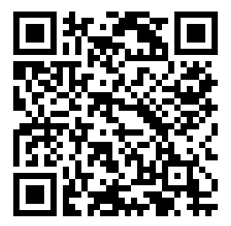
Alle wichtigen Informationen über das Gymnasium finden Sie auf der Webseite des Bayerischen Kultusministeriums:
https://www.km.bayern.de/lernen/schularten/gymnasium
Herzlichen Dank für Ihre Aufmerksamkeit!
Wir wünschen Ihnen für die Entscheidungsfindung alles Gute!

